Slide 1
8. LES NOMBRES JUSQU’À 20 Dire, lire, écrire, dénombrer
Notes:
Aujourd’hui, on va travailler sur les nombres jusqu’à 20 : les dire, les lire, les écrire et compter des objets.

Slide 2
Notes:
Les nombres de 1 à 19 constituent la grande comptine. Sur la file numérique, il y a un bandeau rouge pour la repérer. Elle est très importante pour la suite de l’année, et surtout pour les nombres après 60.
Faire énoncer la comptine de 1 à 19 en collectif en pointant les nombres pour bien associer leurs désignations orale et écrite :
- de 1 à 19 ;
- de 19 à 9 ;
- de 7 à 17. Ne pas hésiter à faire des pauses, à revenir en arrière pour vérifier que les élèves suivent et qu'ils disent bien le nombre pointé. En effet, beaucoup d’élèves énoncent la comptine numérique par cœur comme une poésie sans pour autant associer la désignation orale des nombres à leur écriture en chiffres.

Slide 3
Notes:
Maintenant, nous allons compter de 2 en 2, à l’endroit puis à l’envers.
Demander aux élèves ce que cela signifie. Faire verbaliser qu’il faut ajouter (ou enlever) 2 à chaque nombre, et que cela revient à faire des bonds sur la file numérique en sautant une case.
Faire compter de 2 en 2 en collectif en pointant les nombres pour bien associer leurs désignations orale et écrite :
- de 0 à 20 ;
- de 20 à 0.

Slide 4
Notes:
Interroger un élève : quel est ce nombre ? Comment le sais-tu ? → C’est 19, car j’ai compté 19 doigts / car il y a 10 + 9 / car il y a 1 dizaine et 9 unités restantes.

Slide 5
Notes:
Quel est ce nouveau nombre ?
→ C’est 18, car j’ai compté 18 doigts / car il y a 10 + 8 / car il y a 1 dizaine et 8 unités restantes.

Slide 6
Notes:
Quel est ce troisième nombre ?
→ C’est 17, car j’ai compté 17 doigts / car il y a 10 + 7 / car il y a 1 dizaine et 7 unités restantes.

Slide 7
Notes:
Voici ces nombres écrits en lettres et en chiffres. Faire lire les nombres en lettres, puis les nombres en chiffres en interrogeant à chaque fois un élève différent.
Que remarquez-vous ?
Interroger plusieurs élèves pour faire émerger que ces nombres ont tous une dizaine, qu’ils s’écrivent tous avec le mot « dix ». Quand on les écrit en chiffres, on écrit d’abord 1.

Slide 8
Notes:
Comme vous l’avez remarqué, ces nombres font partie de la famille de 10, on voit le mot « dix ». En chiffres, ils s’écrivent avec un 1 qui signifie « une dizaine ». Le deuxième chiffre indique les unités restantes.

Slide 9
Notes:
Poursuivre à l’oral en interrogeant les élèves. Quel est ce nombre ? Comment le sais-tu ? → C’est 16 car j’ai compté 16 doigts / car je sais que 10 et 6, ça fait 16 / car il y a 1 dizaine et 6 unités restantes.

Slide 10
Notes:
Même démarche.

Slide 11
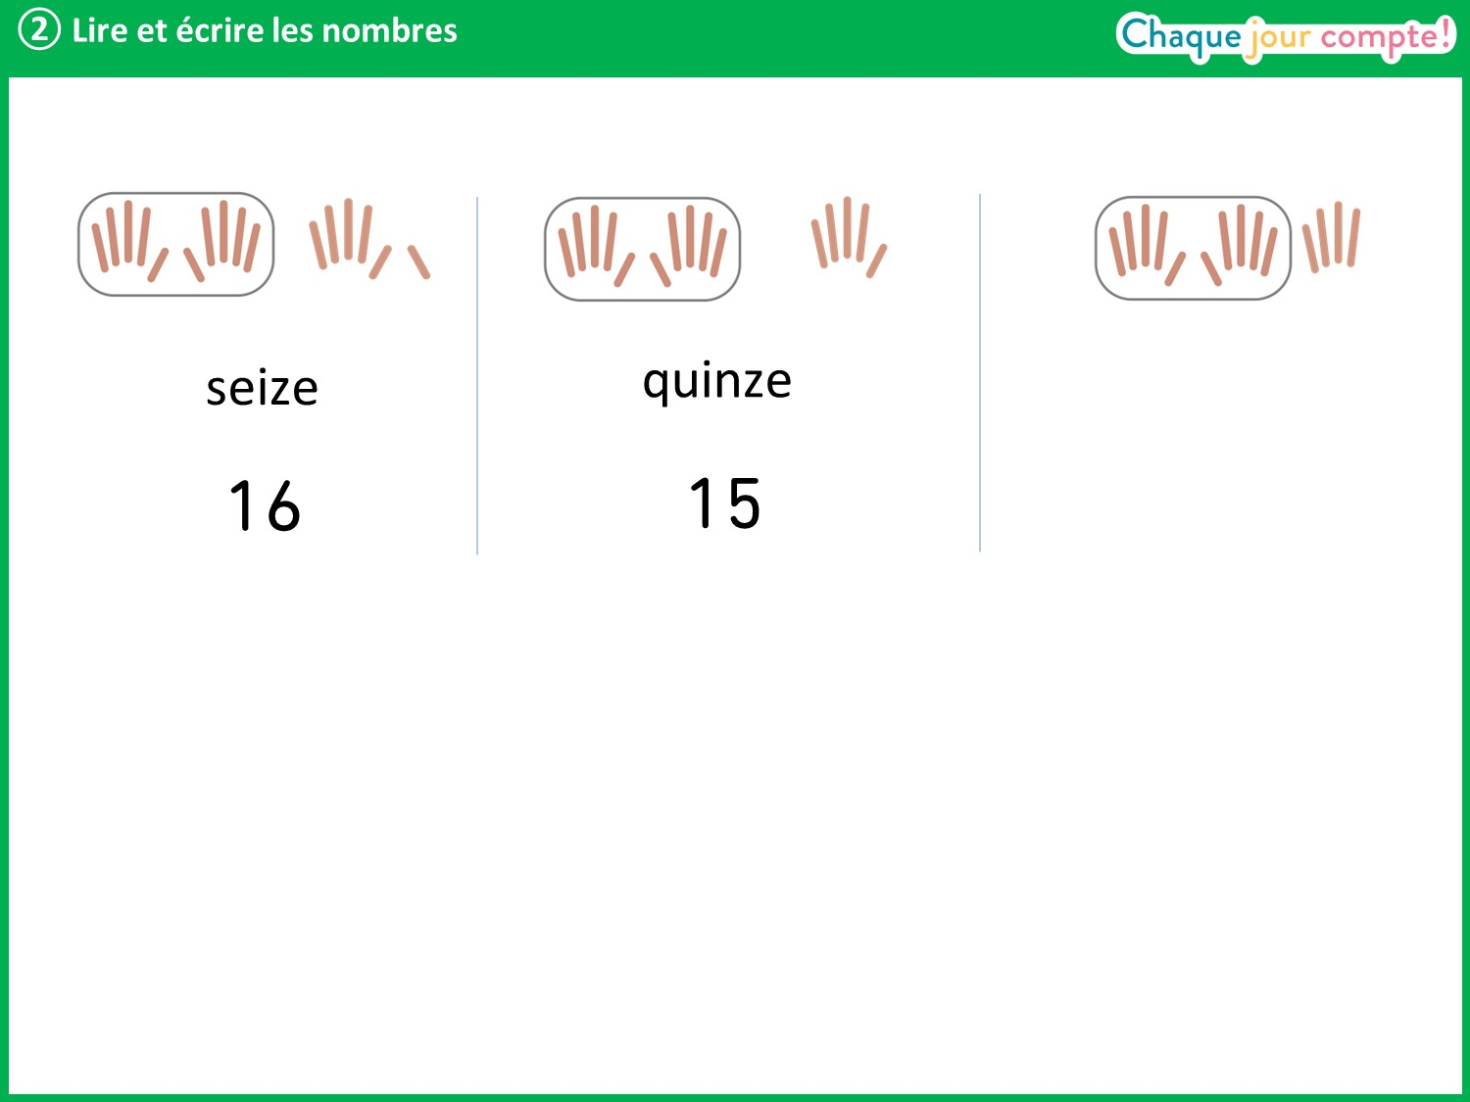

Slide 12
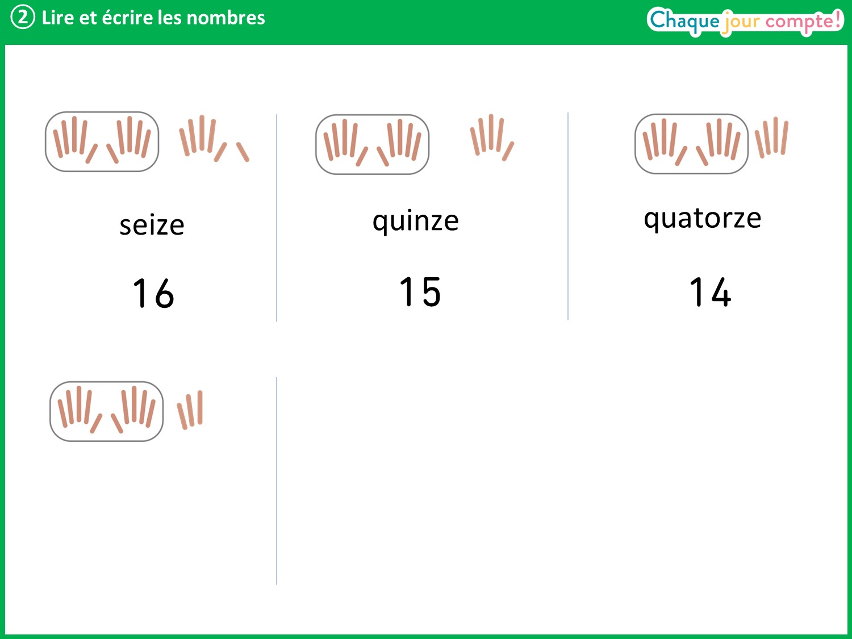

Slide 15
Notes:
Voici ces nombres écrits en lettres et en chiffres. Faire lire les nombres en lettres, puis les nombres en chiffres en interrogeant à chaque fois un élève différent.
Que remarquez-vous ?
Interroger plusieurs élèves pour faire émerger que ces nombres ont tous une dizaine et commence par un 1 dans leur écriture chiffrée, mais quand on les dit ou qu’on les écrit en lettres, on n’utilise pas le mot « dix ».

Slide 16
Notes:
Ces nombres font partie de la famille de 10, car ils ont une dizaine.
En chiffres, ils s’écrivent avec un « 1 », qui signifie « une dizaine ». Le deuxième chiffre indique les unités restantes. Pourtant ils ne s’écrivent pas avec le mot « dix ». Par quelle syllabe se terminent ces nombres ? Avec quelles lettres s’écrit-elle ? → Ces nombres se terminent tous par –ze. Il faudra vous souvenir que cela s’écrit toujours avec un z et un e.
NB : il est intéressant de raconter aux élèves l’origine latine de la syllabe « ze » (cf. guide pédagogique). Ces petites histoires des mathématiques les aident à comprendre et mémoriser.

Slide 17
Notes:
En français, les nombres 11, 12, 13, 14, 15 et 16 (les pointer sur la file) sont irréguliers. Cela veut dire qu’on n’entend pas le « dix » qui est dans leur nom. Mais on entend « ze » à la fin de ces nombres ; cela nous rappelle qu’ils font partie de la famille des nombres qui ont une dizaine. En revanche, les nombres 17, 18, 19 sont réguliers ; leur nom est plus facile à retenir.

Slide 18
Notes:
Un nombre va s’afficher et vous allez l’écrire en chiffres sur votre ardoise.

Slide 19
Notes:
Laisser 30 secondes. Les élèves lèvent leur ardoise lorsqu’ils ont trouvé. Valider discrètement d’un signe de tête.
Interroger un élève qui a repéré la dizaine, puis surcompté : 11, 12, 13, 14, 15, 16, 17 et 18.
Expliquer aux élèves : je vois 1 dizaine, je peux donc écrire le 1 (qui signifie 10) puis j’écris le 8 des unités restantes. C’est plus rapide de procéder ainsi.
Écrire 18 dans le cadre.
Quand on écrit un nombre qui a 2 chiffres, le premier chiffre est celui des dizaines et le deuxième chiffre est celui des unités restantes. La position de ces chiffres est très importante : 18, ce n’est pas le même nombre que 81.

Slide 20
Notes:
Même démarche. Ici, le surcomptage permettra de trouver la désignation orale du nombre : treize. Mais il faut faire apparaitre l’organisation 10 et 3, une dizaine et 3 unités restantes qui permettent d’écrire très rapidement 13.

Slide 21
Notes:
Des jetons vont s’afficher, mais il n’y en a pas assez pour obtenir le nombre demandé. Dessinez sur votre ardoise les jetons qui manquent.

Slide 22
Notes:
Combien manque t-il de jetons pour obtenir 12 ? Dessinez-les sur votre ardoise.
Valider discrètement les résultats des élèves. Relancer si besoin en indiquant qu’on peut aussi chercher combien il faut ajouter pour aller jusqu’à 12. Lors de la correction, interroger plusieurs élèves pour faire verbaliser les deux stratégies suivantes : - il y a 9 jetons, je dessine les jetons en comptant 10, 11, 12. J’ai ajouté 3 jetons ;
- il y a 9 jetons, j’ajoute 1 jeton pour faire 10 puis encore 2 jetons pour faire 12. J’ai ajouté 3 jetons.

Slide 23
Notes:
Vous allez devoir compléter des additions. Écrivez directement le résultat sur votre ardoise.

Slide 24
Notes:
15, c’est 10 + combien ?
Pour vous aider, vous pouvez vous demander quelle réglette il faut ajouter à la réglette 10 pour obtenir 15.
Écrivez sur vos ardoises le nombre manquant. Interroger un élève.

Slide 25
Notes:
C’est la réglette 5 qu’il faut ajouter à la réglette 10 pour obtenir 15.
Écrire 5 sur les pointillés.

Slide 26
Notes:
Même démarche.

Slide 28
Notes:
Un nombre en chiffres va s’afficher. Vous allez devoir écrire le nombre en lettres sur votre ardoise. Aidez-vous des affichages de la classe pour écrire le ou les mots correctement.

Slide 29
Notes:
Laisser un temps de recherche, puis corriger : quatorze.
« Quatorze » commence de la même façon que quatre, car il y a 4 unités restantes.
Souvenez-vous que dans onze, douze, treize, quatorze, quinze, seize, la syllabe « ze » s’écrit toujours : z-e.

